Slide 1
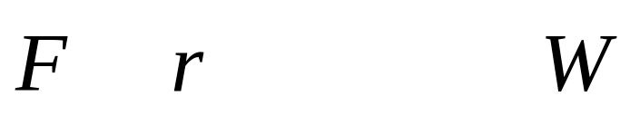




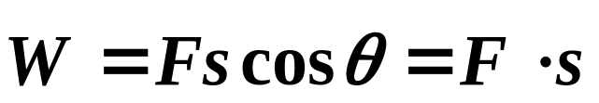
功
力的空间累积效应：
对 积累
，动能定理
功
质点在力 的作用下,发生一小段位移 时，称此力对该质点做了功.
1. 恒力作用下的功
恒力
质点沿直线运动时恒力做功
A
B
s

Slide 2


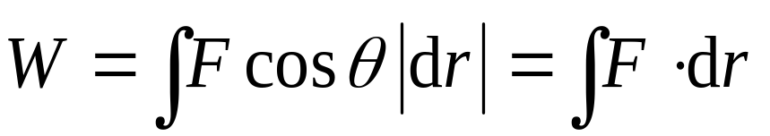

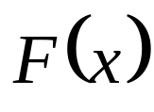
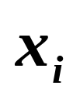
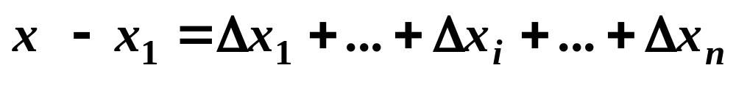
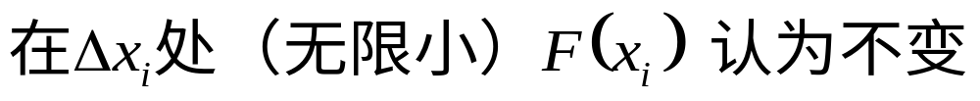
功
质点沿任意轨道运动时恒力功的大小
2. 变力作用下的功
F(x_{i})
质点沿直线运动时变力的功
α _{i}
设：质点沿 x 轴运动，
x₁
x

Slide 3
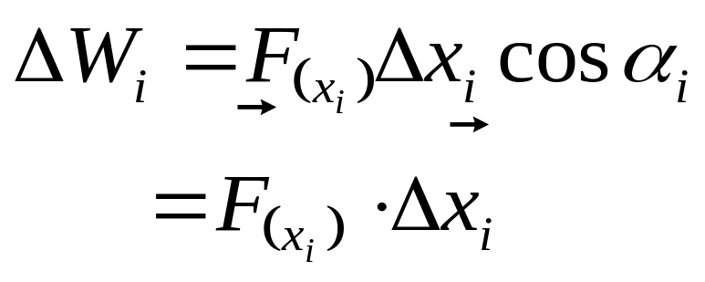
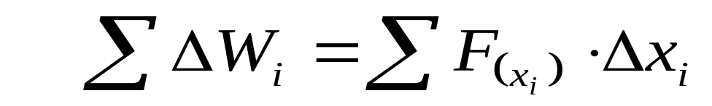
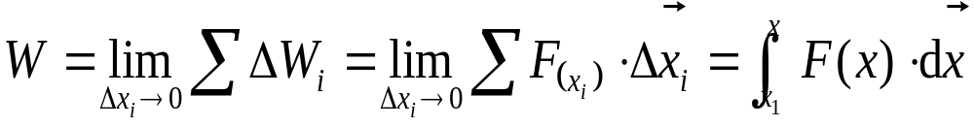
功
F(x_{i})
α _{i}
x₁
x

Slide 4

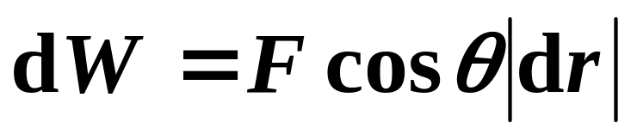

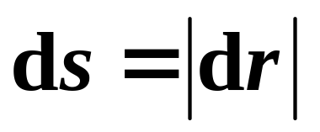



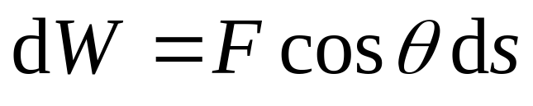

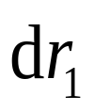

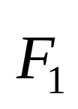

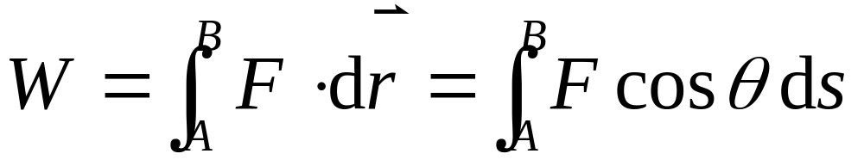
功
质点沿曲线运动时变力的功
B
元功
*
*
A
注意：在积分过程中, 不仅力的大小和方向可能改变, 而且力和线元之间的夹角也可能改变.

Slide 5
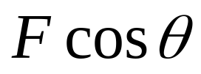
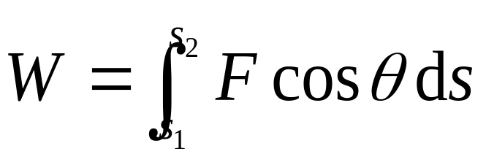

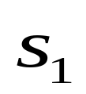



说明
(1) 功是描述 力作用于物体的空间累积效应的物
理量。
(2) 力和力的作用点沿力的方向的位移，是功
的两个不可缺少的因素。
(3) 由于位移与参考系的选择有
关，故力做功也与参考系的
选择有关。
(4) 作功的图示

Slide 6
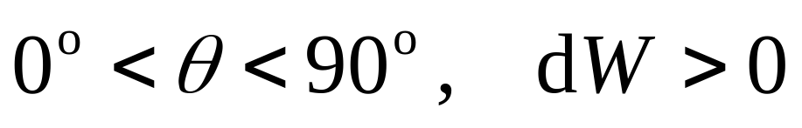
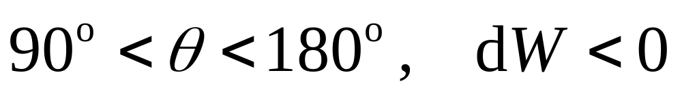
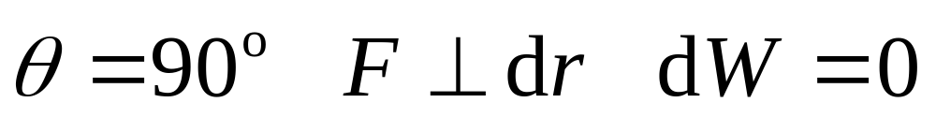
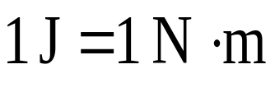
说明
(5) 功是标量。它无方向, 但有正、负。
(6) 功是一个过程量，与路径有关．
(7) 功和冲量的区别：a.功是标量，冲量是矢量.
b.功是力在空间的积累，冲量是力在时间的积累.
c.力作用在物体上不一定有功的效果，但一定有
冲量效果。
(8) 功的单位（焦耳）

Slide 7
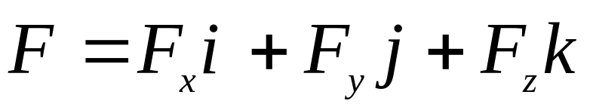
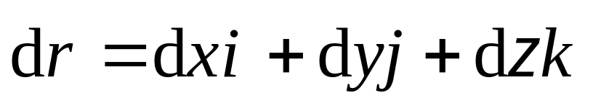
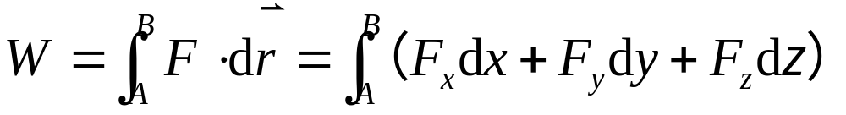
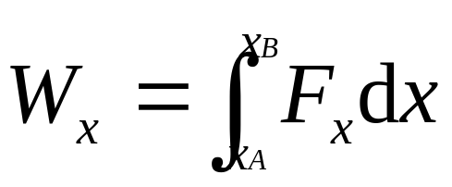
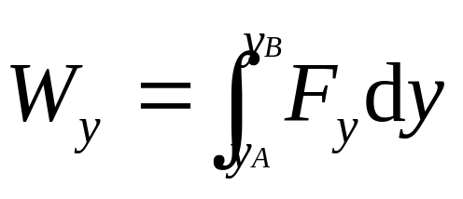
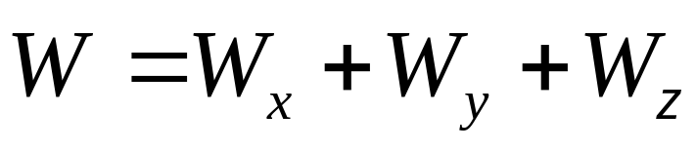
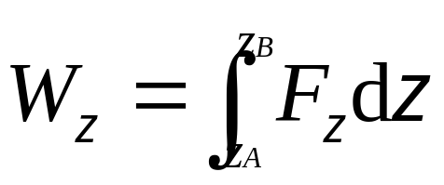
说明
(9) 合力的功，等于各分力的功的代数和．

Slide 8
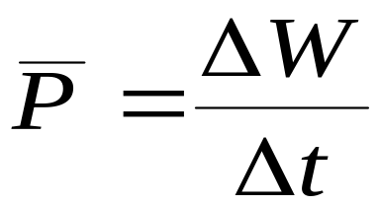
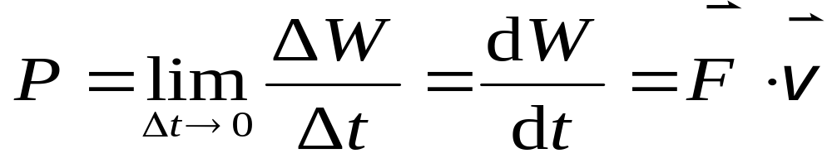
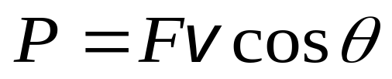
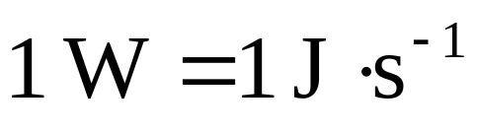
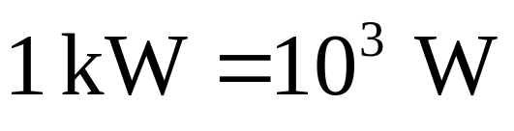
功率
概念：
力在单位时间内所完成的功。
平均功率
瞬时功率
功率的单位
（瓦特）

Slide 9
功率的几点说明
(1) 功率是描述力作功快慢的物理量。
(2) 质点在力的作用下做匀速运动，合力的功
率等于零，但分力的功率不一定为零。
(3) 通常所说某机械的功率，是指它的额定功
率，即机械正常工作时的最大瞬时功率。

Slide 10

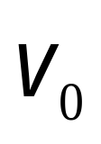

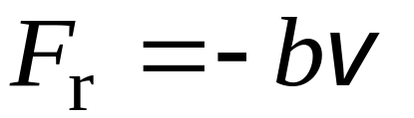

例题
例 1 一质量为 m 的小球竖直落入水中， 刚接触水面时其速率为 ．设此球在水中所受的浮力与重力相等，水的阻力为 , b 为一常量. 求阻力对球作的功与时间的函数关系．

Slide 11
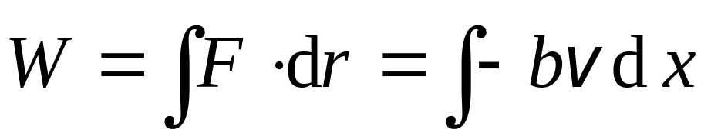
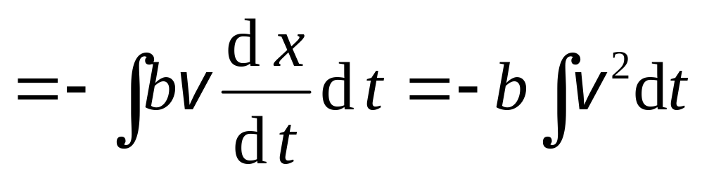
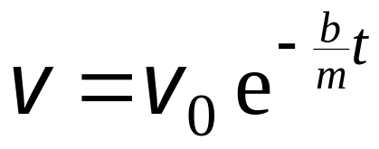
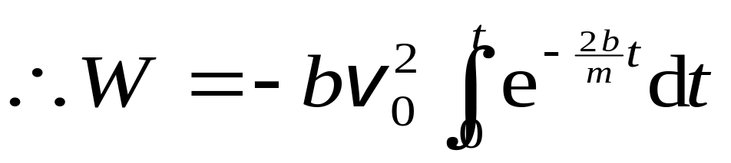
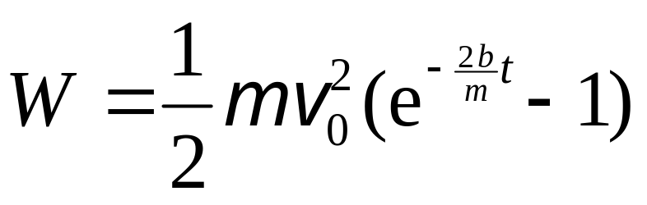
例题
解 建立如右图所示的坐标系
又由 2 - 4 节例 5 知

Slide 12
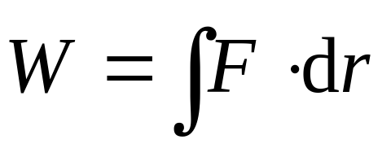

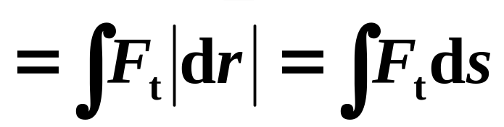
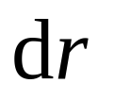
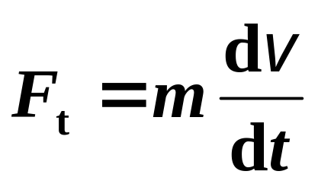

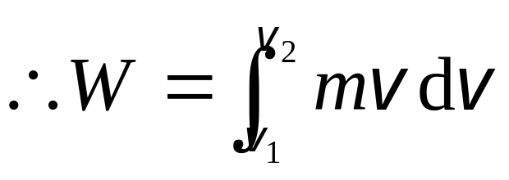
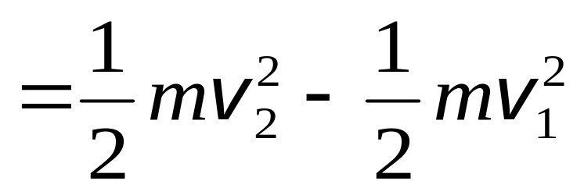
质点的动能
A
θ
而
B

Slide 13
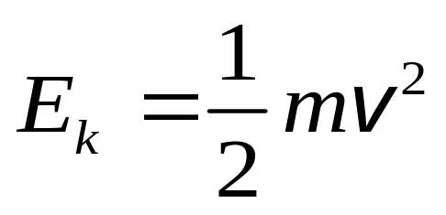
动能的定义
（1）动能也是描述物体运动状态的物理量，是标量，
只有正值。
（2）物体的运动速度与参考系的选择有关，同一运动
物体相对于不同的参考系，可能有不同的动能。
（3）功是过程量，离开了过程，功失去意义。可以
说，物体在某状态具有多少动能，但不能说此
物体在该状态具有多少功。

Slide 14
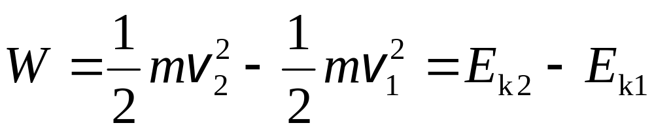
质点的动能定理
质点的动能定理
合外力对质点所作的功，等于质点动能的增量 。

Slide 15


讨论
(1) 表示功（过程量）与动能（状态量）的
联系。将一段作功的过程与受力质点的
动能的变化联系起来。
(2) 动能定理给出了力的空间积累效应，即
功可以改变质点的动能。

Slide 16


讨论
(3) 其优点是当作用力在位移过程中不清楚
时，就可通过始、末状态动能的增量来
求得该力的功。
功是过程量，动能是状态量。
(4) 在所有惯性系中,动能定理形式保持不变。
但是，动能定理的量值相对不同惯性系值不相同, 即（ ）的值不相同。
Notes:
功是过程量，动能是状态量。当作用力在位移过程中不清楚时,可通过始、末状态动能的增量来求过程的功。

Slide 17












例题
例 2 一质量为1.0 kg 的小球系在长为1.0 m 细绳下端，绳的上端固定在天花板上．起初把绳子放在与竖直线成 角处，然后放手使小球沿圆弧下落．试求绳与竖直线成 角时小球的速率．

Slide 18





例题
解

Slide 19









例题
由动能定理
得
END

Slide 20


一对力
概念
分别作用在两个物体上的大小相等、方向相反的力， 我们称之为“一对力”。
注意
一对力通常是作用力与反作用力，但也可以不是。一对力中的两个力也并不要求必须在同一直线上。
2
1

Slide 21










一对力的功
是m₂相对于m₁的元位移。
B₂
B₁
一对力所做的功，等于其中一个质点受的力和该质点相对另一质点的位移的点积。
m₁
m₂
O
A₂
A₁
Notes:
被认为不动的那个质点所受的力好像没有作功一样

Slide 22
说明
(1) dW_{对} 与参考系选取无关。
为方便起见，计算时常认为其中一个质点静止，并以该质点所在位置为原点，计算另一质点受力所做的功，这就是一对力的功。
Notes:
被认为不动的那个质点所受的力好像没有作功一样

Slide 23



说明
(2) 一对滑动摩擦力的功恒小于零
以地面为参考系：
m
υ
f
f′
地面
以滑块为参考系：
S
S′

Slide 24









说明
(3) 在无相对位移或相对位移与一对力垂直
的情况下，一对力的功必为零。
图中
N
m
2
1
光滑
N′
M

